Slide 1
Project Based-Learning
Comunicação de Dados e Redes ||
Segurança de Redes E Sistemas
Bernardo Magalhães
João Aragão

Slide 2
Introdução
O Prject Base Learning tem como objetivo que os alunos da Unidade Curricular Comunicação de Dados e Redes || e Segurança de Redes e Sistemas, tenham uma noção mais próxima da realidade no que diz respeito tanto à questão da segurança como na questão de todo o planeamento e implementação de uma rede.
O software utilizado para a realização do trebalho foi:
Cisco Packet Tracer
Microsoft Excel
Microsoft PowerPoint
Microsoft Visio
GitHub

Slide 3
Objetivos
Implementação Essencial (IE) | Implementação Intermédia (II) | Implementação Avançada (IA)
VLANs ✔️ | Implementação de Port Security | LACP
Endereçamento IPv4✔️ | Segurança VLANs | VTP✔️
Topologia física e lógica✔️ | Private VLAN | NAT/PAT
Convidados = Native VLAN✔️ | Segurança STP | VRRP
Redundância de L2 (STP) ✔️ | Redundância de L3 (routing edifícios <-> DC) | Servidor email✔️
Routing Estático✔️ | Servidor FTP✔️
Router-on-a-stick✔️ | Servidores HTTP/HTTPS✔️
Rede de gestão dos equipamentos de rede✔️ | Servidor TFTP para backup de configurações✔️
Políticas de controlo de acesso
Servidor DHCP✔️
Servidor DNS✔️

Slide 4
Conteúdos
01
04
Topologia
Interfaces Lógicas
02
05
Ligação Física
VTP
03
06
Subnetting
STP

Slide 5
Conteúdos
07
10
Atribuição de portas ás VLAN’s
DNS
08
11
Static Routing
Convidados = Native VLAN
09
12
DHCP
Servidor TFTP

Slide 6
Conteúdos
13
16
Servidor HTTP/HTTPS
Servidor FTP
14
17
CloudWeb-Server
Configuração Básica
15
Servidor de email

Slide 7
Topologia Lógica
Equipamentos
Ligações

Slide 8
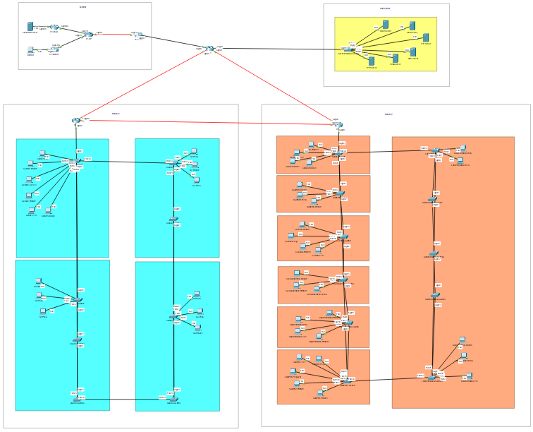
Equipamentos e Ligações

Slide 9
Ligação Física
Exterior
Edifício 1
Edifício 2
Data Center

Slide 10
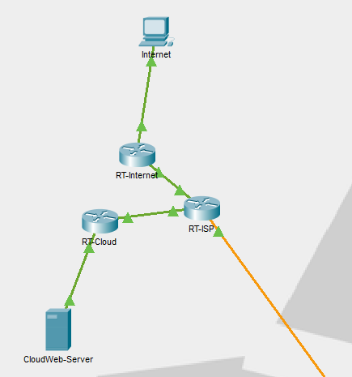
Exterior

Slide 11
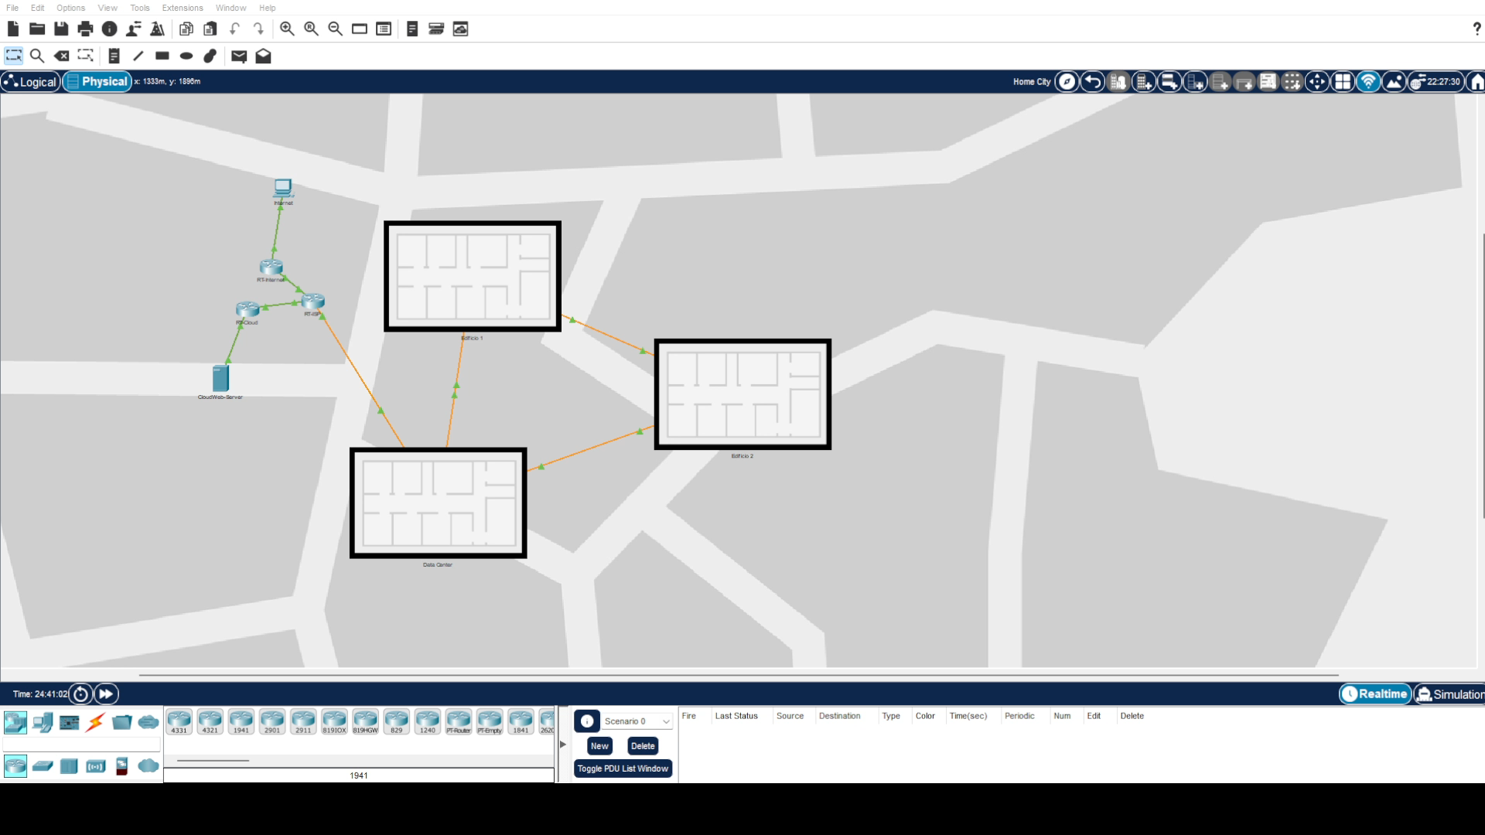
Edifício 1

Slide 12
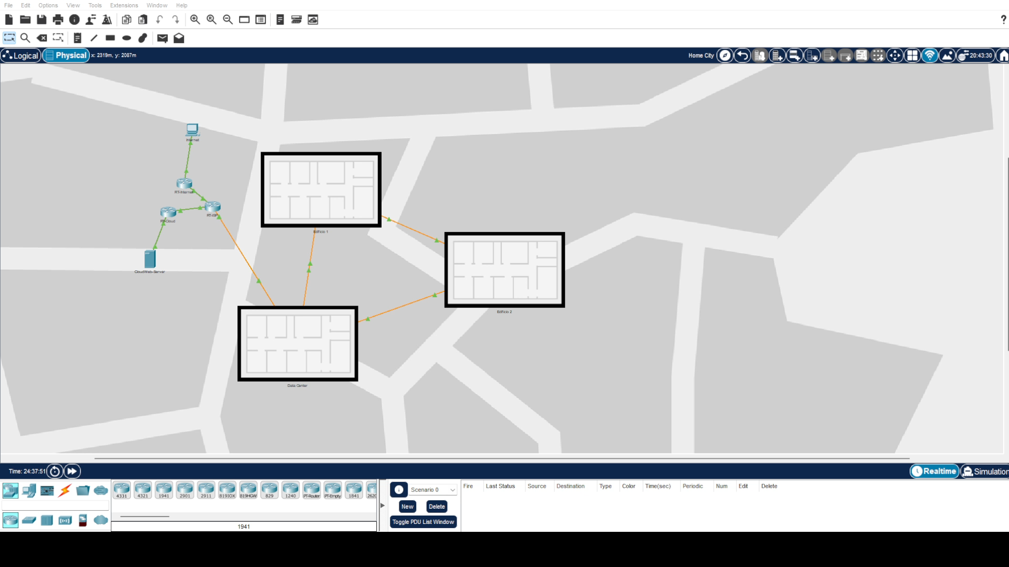
Edifício 2

Slide 13
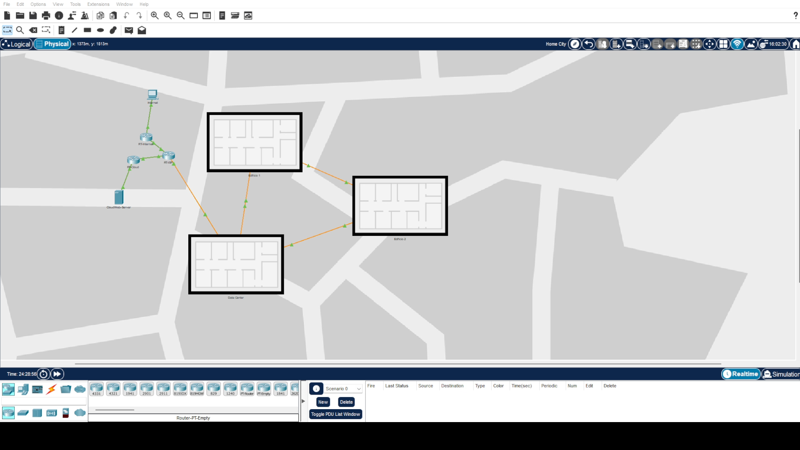
Data Center

Slide 14
Subnetting
Escolha da gama de ip
Divisão
Resultados

Slide 15
Resultados
Edifício 1
Nome VLAN | Nº IP's | 192.168.0.0 /23
Alunos | 130+3 | 192.168.0.0 - 255 /24
Sistemas Auxiliares | 12+3 | 192.168.1.0 - 15 /28
Gestão de Equipamentos de Rede | 9+3 | 192.168.1.16 - 31 /28
Convidados | 5+3 | 192.168.1.32 - 39 /29
Voip | 4+3 | 192.168.1.40 - 47 /29
Professores | 3+3 | 192.168.1.48 - 55 /29
Total | 181
DataCenter
Nome VLAN | Nº IP's | 192.168.9.0 /24
Servidores | 6+3 | 192.168.9.0 - 15 /28
Gestão de Equipamentos de Rede | 3+3 | 192.168.9.16 - 23 /29
Total | 15

Slide 16
Resultados
Edifício 2
Nome VLAN | Nº IP's | 192.168.2.0 /23
Alunos | 100+3 | 192.168.2.0 - 127 /25
Sistemas Auxiliares | 44+3 | 192.168.3.0 - 63 /26
Voip | 29+3 | 192.168.3.64 - 95 /27
Departamento de Serviços Académicos | 10+3 | 192.168.3.96 - 111 /28
Conselho de Gestão | 7+3 | 192.168.3.112 - 127 /28
Gestão de Equipamentos de Rede | 12+3 | 192.168.3.128 - 143 /28
Professores | 8+3 | 192.168.3.144 - 159 /28
Departamento de Informática | 4+3 | 192.168.3.160 - 167 /29
Convidados | 1+3 | 192.168.3.168 - 171 /30
Total | 242
Interligação entre Routers
Nome VLAN | IP’s
RT-Internet<->RT-ISP | 10.10.10.0 - 3/30
RT-Cloud<->RT-ISP | 10.10.10.4 - 7 /30
RT-ISP<->RT-WAN | 10.10.10.8 - 11 /30
RT-WAN<->RT-1 | 10.10.10.12 - 15 /30
RT-1<->RT-2 | 10.10.10.16 - 19 /30
RT-1<->RT-3 | 10.10.10.20 - 23 /30
RT-2<->RT-3 | 10.10.10.24 - 27 /30

Slide 17
Interfaces Lógicas
Criação
Resultados

Slide 18
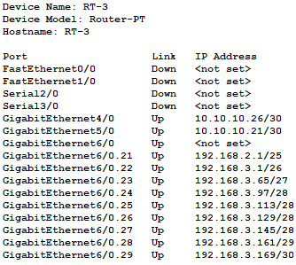
Criação e Resultados
Foram criadas várias interfaces lógicas relativas a cada VLAN.

Slide 19
VTP
Criação dos servidores
Configuração dos clientes

Slide 20
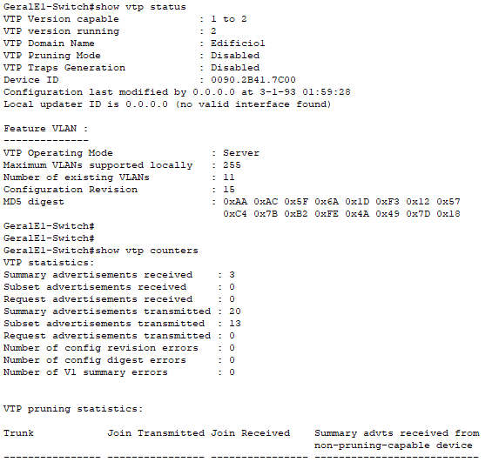
Criação dos Servidores e Configuração dos Clientes
Para a criação do servidor VTP utilizamos o seguinte conjunto de comandos:
“vtp version 2”
“vtp domain Edificio2”
“vtp password Edificio2”
“vtp mode server”
Para a configuração do VTP como cliente utilizamos o comandos:
“vtp mode cliente”

Slide 21
STP
Atribuição de prioridades
Calculo dos Custos
Resultados

Slide 22
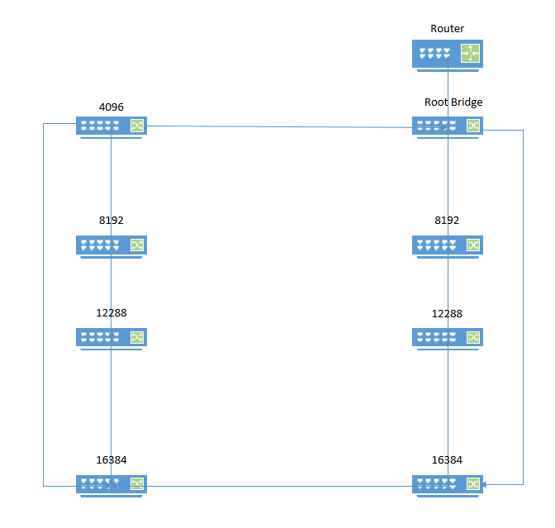
Atribuição de prioridades – Edificio 1

Slide 23
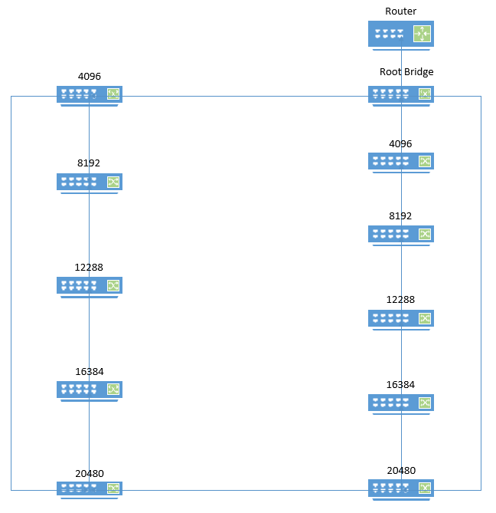
Atribuição de prioridades – Edificio 2

Slide 24
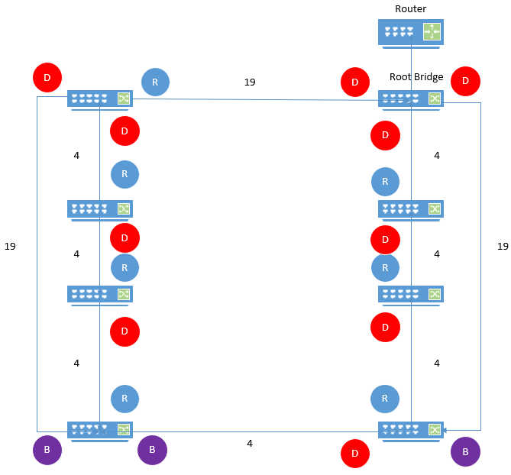
Calculo dos Custos
Edifício 1

Slide 25
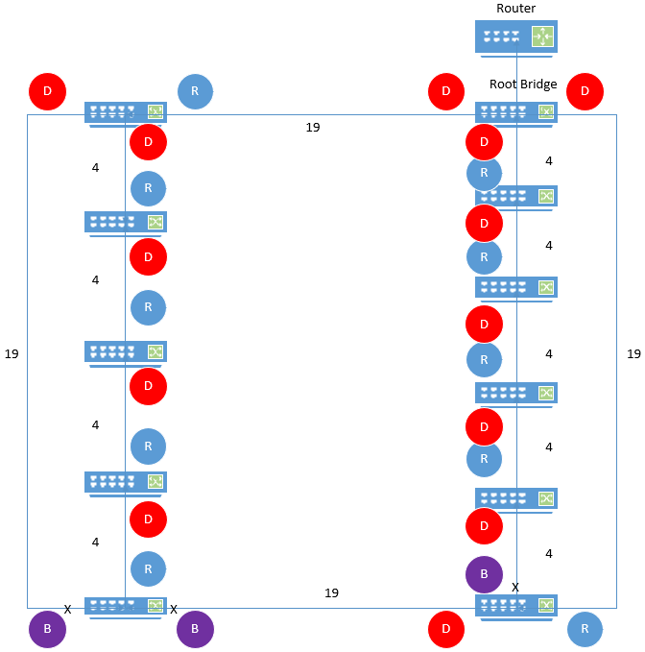
Calculo dos Custos
Edifício 2

Slide 26
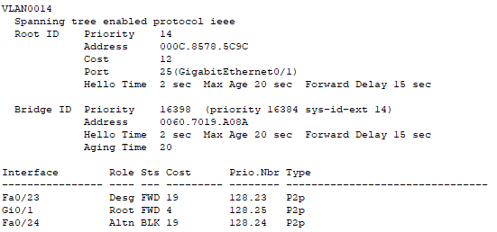
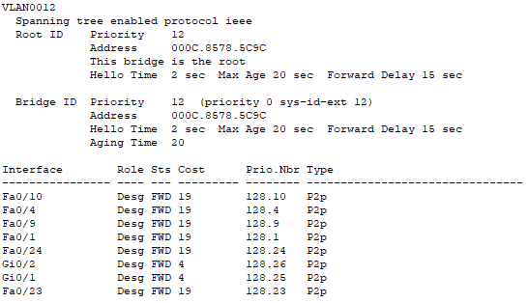
Resultados
SalaA1-Switch3
GeralE1-Switch

Slide 27
Atribuição de Portas ás VLAN’s
Atribuição de Portas
Resultados

Slide 28
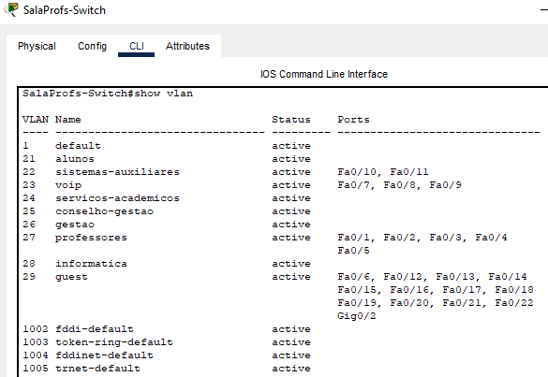
Atribuição de Portas e Resultados
Foi utilizado o comando “interface range f0/12-22”, “switchport mode access” e “switchport access vlan <nº>” para que as portas destinadas a uma determinada VLAN ficassem atribuídas à mesma, pondo todas as portas desligadas na VLAN guest para que não deixássemos nenhuma porta na Vlan 1.

Slide 29
Static Routing
Arquitetura
Resultados

Slide 30
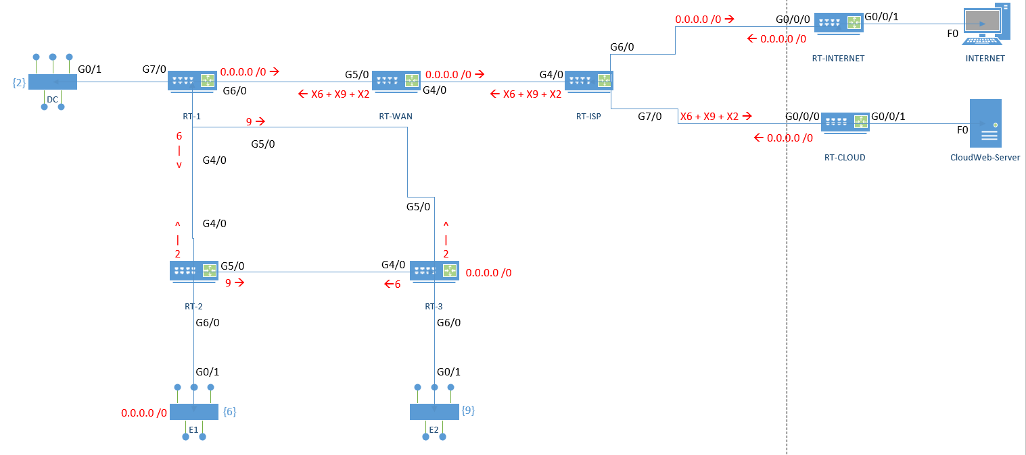
Arquitetura
Tivemos de criar rotas estáticas para que fosse possível a comunicação entre todos os equipamentos (routers).

Slide 31
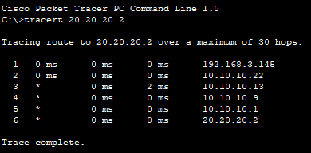
Resultados
Auditorio-PC1p

Slide 32
DHCP
Pool’s
Relay Agent
Resultados

Slide 33
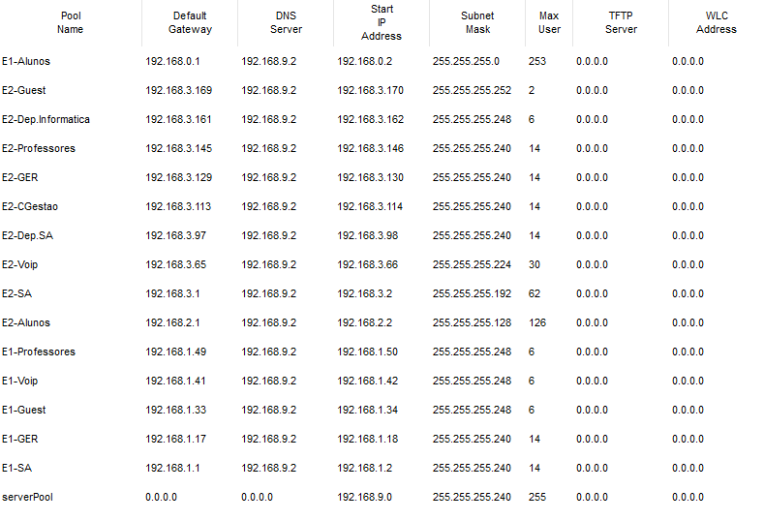
Pool’s

Slide 34
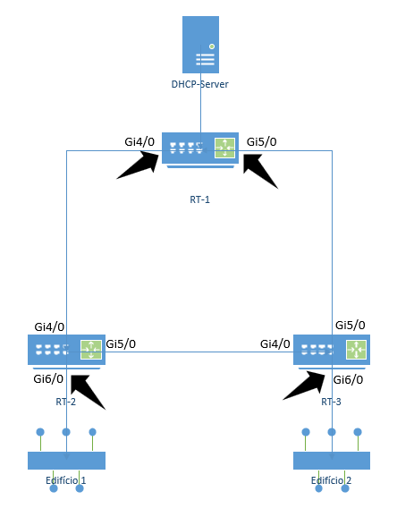
Relay Agent
O Helper Address serve para tornar o router um DHCP relay, ou seja, permite que o router saiba para onde tem de encaminhar os request’s dos DHCP client’s. Para isso tivemos de executar o comando “ip helper-address <ip>” nas interfaces logicas dos routers 2 e 3, e no router 1 nas interfaces que ligam aos router’s referidos anteriormente.

Slide 35
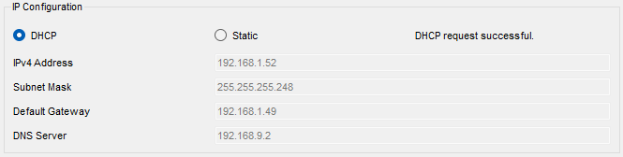
Resultados

Slide 36
DNS
Configuração
Resultados

Slide 37
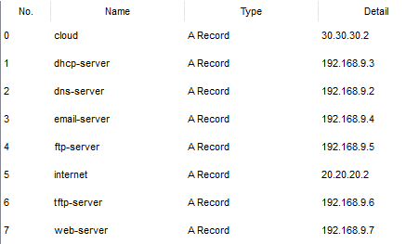
Configuração

Slide 38
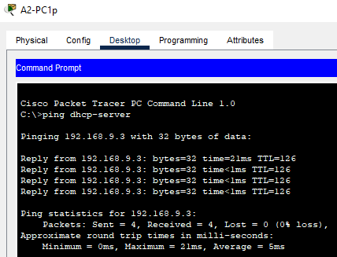
Resultados

Slide 39
Native VLAN
Configuração
Resultados

Slide 40
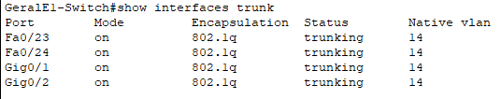
Configuração e Resultados
A Native VLAN é uma VLAN que não é etiquetada, ou seja, faz com que exista retrocompatibilidade entre equipamentos mais recentes e mais antigos. A nossa Native VLAN é a VALN destinada aos Convidados, “guest”.
Para esta configuração utilizamos o comando “switchport trunk native vlan 14” em todas as interfaces configuradas em modo Trunk nesse Switch.

Slide 41
Servidor TFTP
Configuração
Resultados

Slide 42
Configuração
Nos routers para fazer a copia da configuração do mesmo para o servidor utilizamos o seguinte conjunto de comandos:
“copy running-config tftp:”
“192.168.9.6” (este ip corresponde ao ip do servidor TFTP)
Nos switch’s para fazer a copia da configuração para o servidor utilizamos os seguintes comandos:
“interface vlan 26” (vlan de gestão de equipamentos de rede)
“ip add 192.168.3.139 255.255.255.240” (aqui está o ip e o Mac Address)
“exit”
“ip default-gateway 192.168.3.129” (aqui colocamos a default gateway da rede)
“copy running-config tftp: “
“192.168.9.6” (ip do servidor)

Slide 43
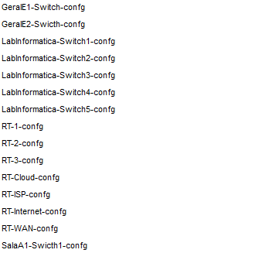
Resultados

Slide 44
Servidor HTTP/HTTPS
Configuração
Resultados

Slide 45
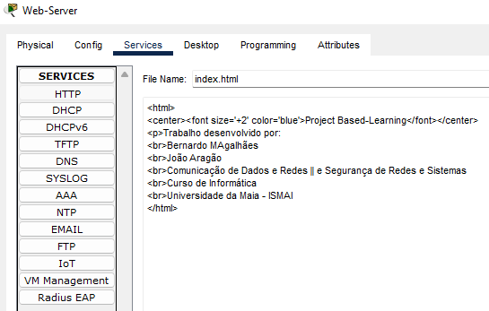
Configuração

Slide 46
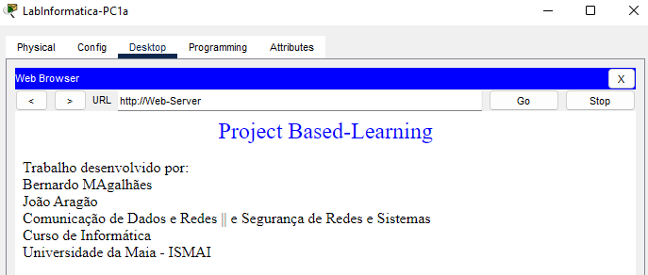
Resultados

Slide 47
CloudWeb-Server
Configuração
Resultados

Slide 48
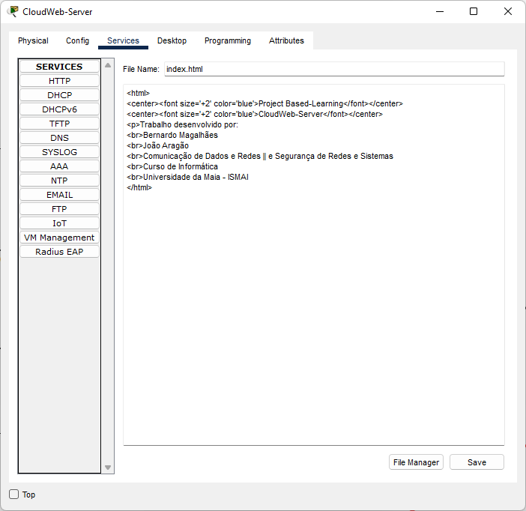
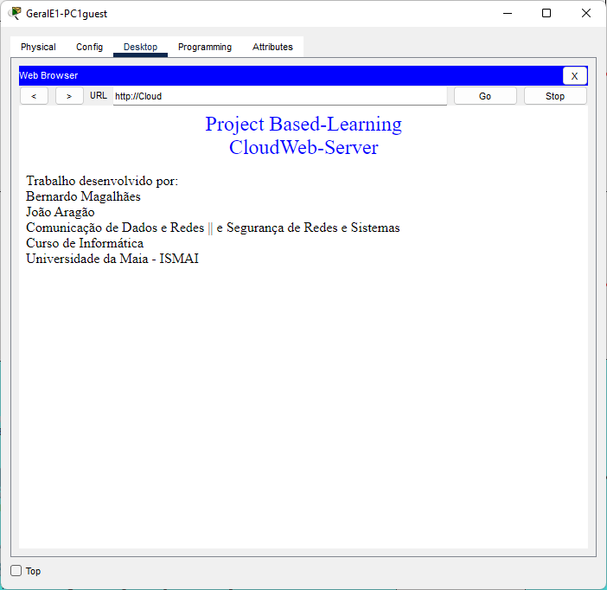
Configuração e Resultados
Configuração
Resultados

Slide 49
Servidor de email
Configuração
Resultados

Slide 50
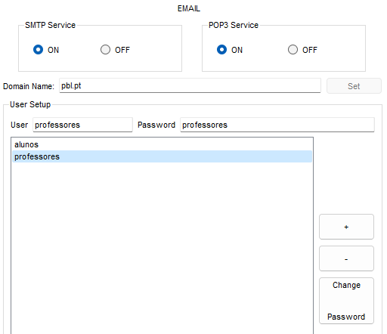
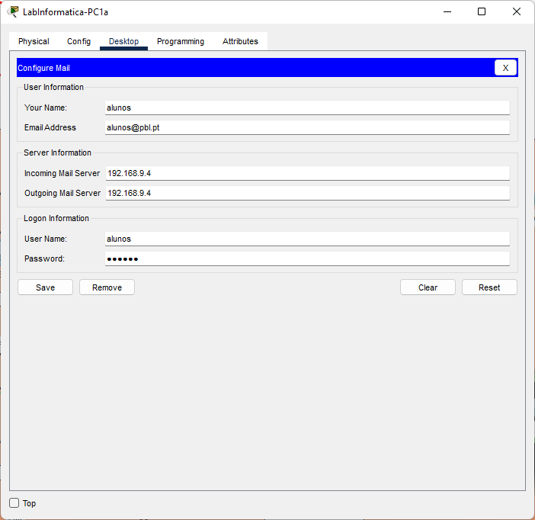
Configuração

Slide 51
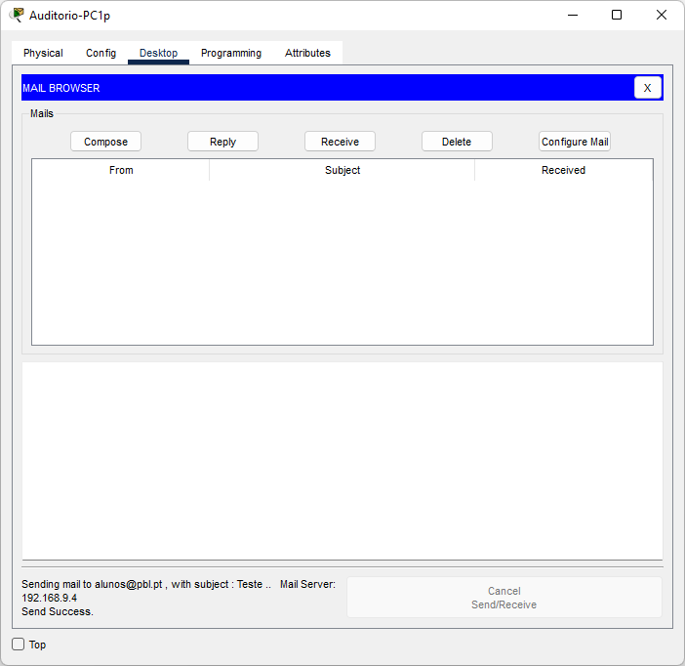
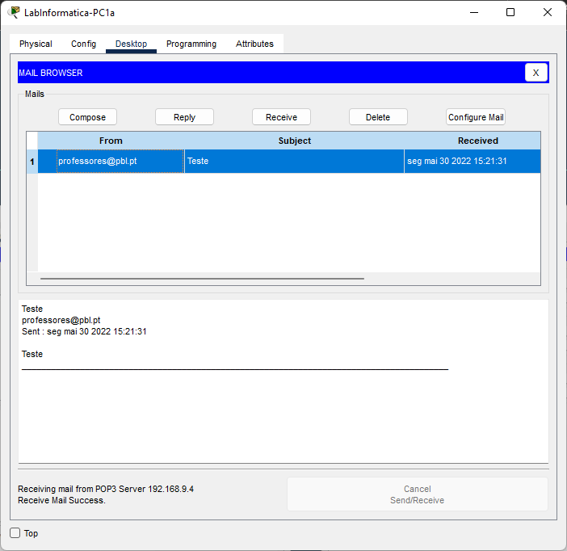
Resultados

Slide 52
Servidor FTP
Configuração
Resultados

Slide 53
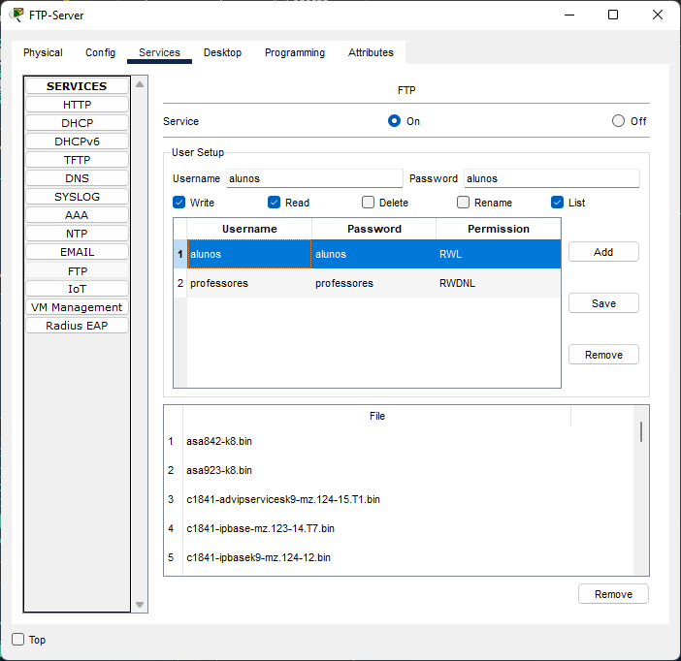
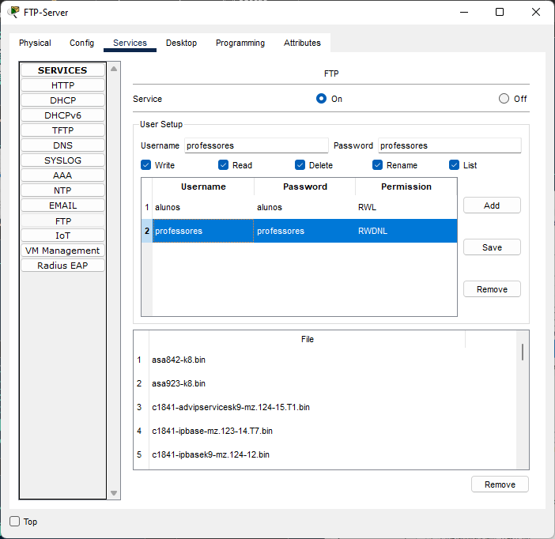
Configuração

Slide 54
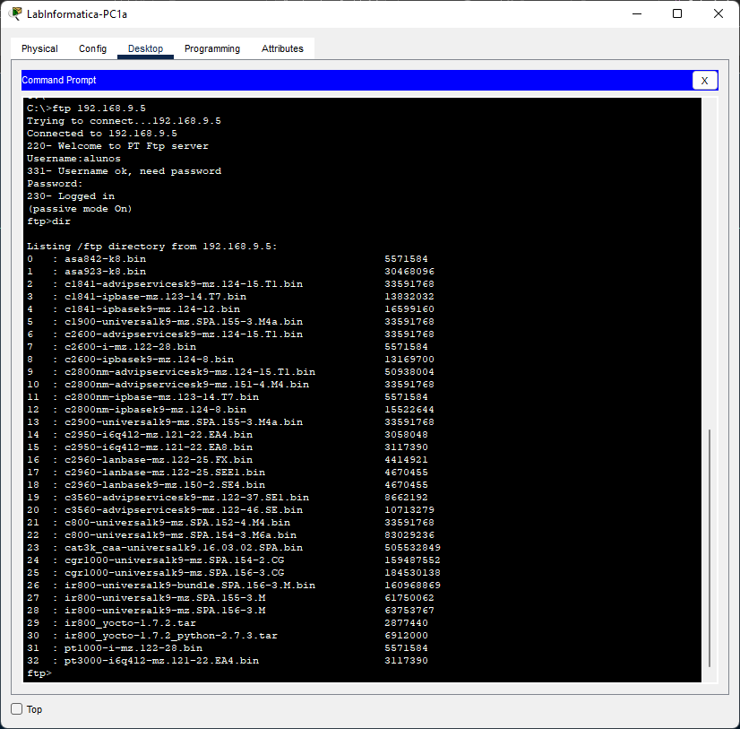
Resultados

Slide 55
Configuração básica routers e swicthes
Configuração

Slide 56
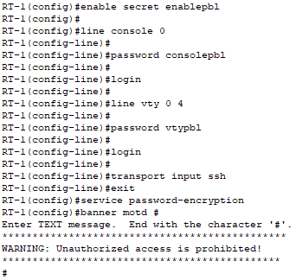
Resultados

Slide 57
Questões?

